Slide 2
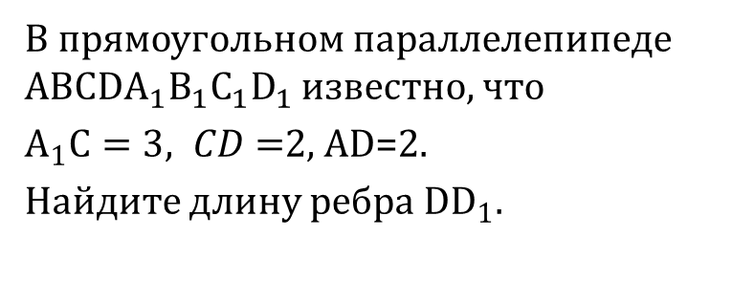
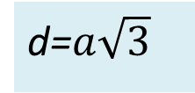
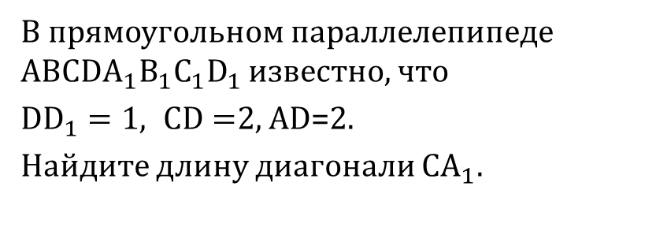
Задача №1
d=$\sqrt{a²+b²+c²}$
d=$a\sqrt{3}$
c
b
a
Задача №2
В прямоугольном параллелепипеде ABCD$A_{1}B_{1}C_{1}D_{1}$ известно, что
D$D_{1}=1, CD=$2, AD=2.
Найдите длину диагонали C$A_{1}.$
В прямоугольном параллелепипеде ABCD$A_{1}B_{1}C_{1}D_{1}$ известно, что
$A_{1}C=3, CD=$2, AD=2.
Найдите длину ребра D$D_{1}.$
$$D_{1}$$
$$D_{1}$$
$$C_{1}$$
$$C_{1}$$
$$A_{1}$$
$$A_{1}$$
$$B_{1}$$
$$B_{1}$$
1
d=?
с=?
3
D
2
D
2
C
C
2
2
A
B
A
B
d=$\sqrt{2²+2²+1²}=3$
3=$\sqrt{2²+2²+a²} a=1$
Notes:
Большой класс задач строится на конструкции диагональ параллелепипеда

Slide 3
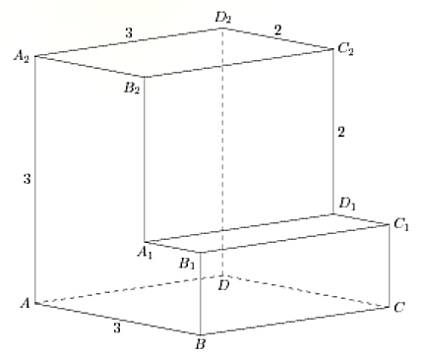
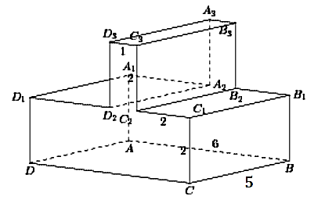
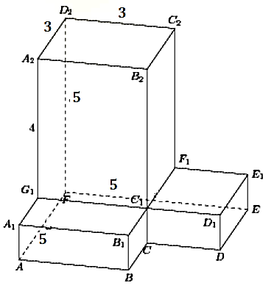
Все двугранные углы многогранников прямые.
Для многогранников, изображенных на рисунке,
найдите расстояния и углы

Slide 4
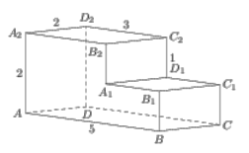
Задача №3
d=$\sqrt{a²+b²+c²}$
d=$a\sqrt{3}$
c
b
a
Все двугранные углы многогранника прямые.
Для многогранника, изображенного на рисунке, найдите:
1. квадрат расстояния между вершинами А и С₂
(АС₂)²=$2²+2²+3²=17$
2. квадрат расстояния между вершинами D и С₂
(DС₂)²=$2²+3²=13$
3. квадрат расстояния между вершинами B₁ и D₂
(DС₂)²=$2²+5²+1²=30$
Notes:
Большой класс задач строится на конструкции диагональ параллелепипеда

Slide 5
Задача №4
d=$\sqrt{a²+b²+c²}$
d=$a\sqrt{3}$
c
b
a
Все двугранные углы многогранника прямые.
Для многогранника, изображенного на рисунке, найдите:
3
2
1. угол CAD₂
∆$\text{CAD}\text{2}$ - равносторонний
2
3
2. угол AВD
∆$\text{A}\text{В}\text{D}$- прямоугольный
равнобедренный
3
3. тангенс угла В₂A₂С₂
∆$\text{В}\text{2}\text{A}\text{2}\text{С}\text{2}$- прямоугольный
Notes:
Большой класс задач строится на конструкции диагональ параллелепипеда

Slide 6
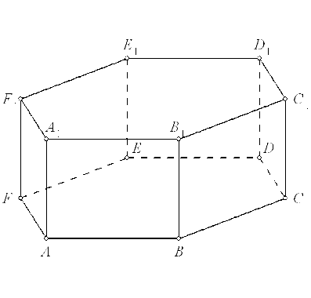
Задача №5
С
1
30⁰
D
В
H
Найти расстояние и углы в правильной шестиугольной призме, все ребра которой равны 1
1. BE=2 - большая диагональ основания
2. BD=$\sqrt{3}$ - малая диагональ основания
3. AF₁=$\sqrt{2}$ - диагональ боковой грани (квадрат)
4. BE₁=$\sqrt{5}$ - большая диагональ призмы
5. BD₁=$2$ - малая диагональ призмы
Notes:
Большой класс задач строится на конструкции диагональ параллелепипеда

